Slide 1
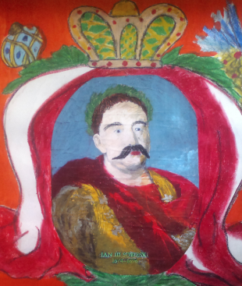
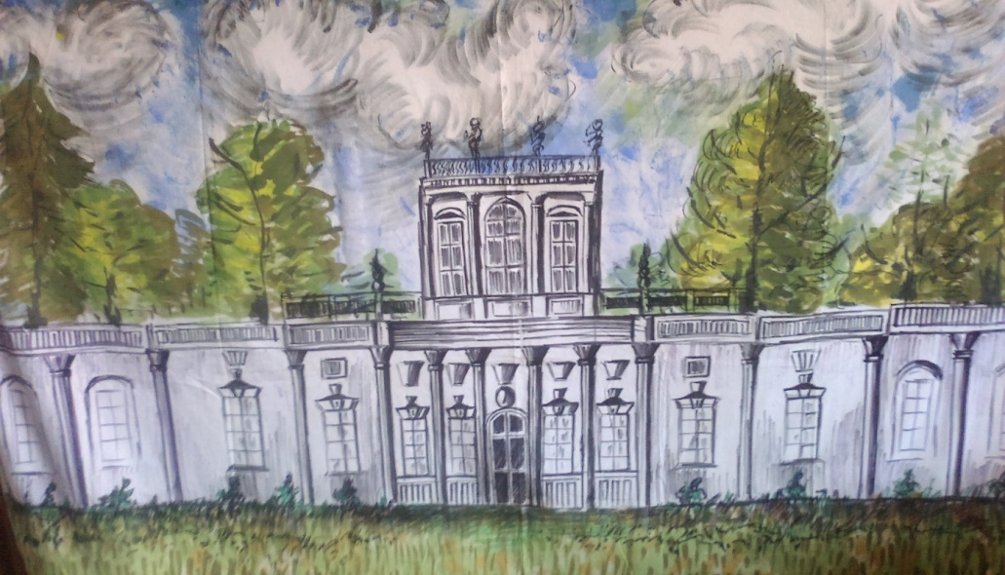
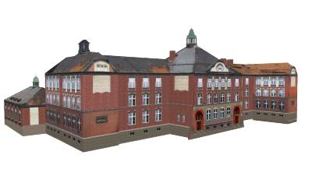
SZKOŁA PODSTAWOWA NR 9 IM. KRÓLA JANA III SOBIESKIEGO W GLIWICACH
DYREKTOR:
mgr Anna Pomykała

Slide 2
Obsługa administracyjna Sekretariatu: mgr Aneta Cap
Szkoła Podstawowa nr 9 im. Króla Jana III Sobieskiego w Gliwicach

Slide 3
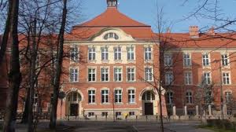
Informatyzacja
ZARZĄDZANIE
SEKRETARIAT
Uczniowie Optivum
WICEDYREKTOR
Organizacja Optivum
KSIĘGOWOŚĆ
Qwant
INTENDENT
Spiżarnia
KIEROWNIK GOSPODARCZY
Kadry Optivum
BIBLIOTEKA
MOL Optivum
Szkoła Podstawowa nr 9 im. Króla Jana III Sobieskiego w Gliwicach
Szkoła Podstawowa nr 9 im. Króla Jana III Sobieskiego w Gliwicach

Slide 4
Informatyzacja
PODNOSZENIE KWALFIKACJI PRZEZ GRONO PEDAGOGICZNE
LICZBA NAUCZYCIELI
Szkoła Podstawowa nr 9 im. Króla Jana III Sobieskiego w Gliwicach
Szkoła Podstawowa nr 9 im. Króla Jana III Sobieskiego w Gliwicach

Slide 5
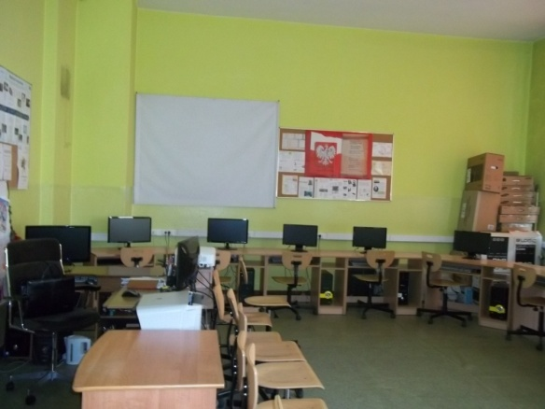
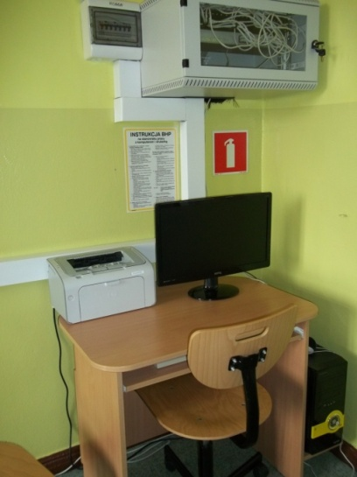
Informatyzacja
PRACOWNIE KOMPUTEROWE
GABINET INFORMATYCZNY
16 stanowisk komputerowych dla uczniów
2 stanowiska komputerowe dla nauczyciela
Oprogramowanie: Windows 7, Windows XP
Oprogramowanie biurowe: MS Office 2007
Ochrona antywirusowa: Kaspersky
Drukarka: atramentowa, laserowa
Łącze internetowe oparte o światłowodową sieć szkieletową
Projektor multimedialny
Szkoła Podstawowa nr 9 im. Króla Jana III Sobieskiego w Gliwicach
Szkoła Podstawowa nr 9 im. Króla Jana III Sobieskiego w Gliwicach

Slide 6
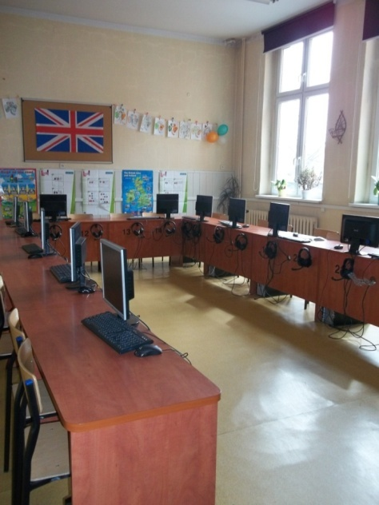
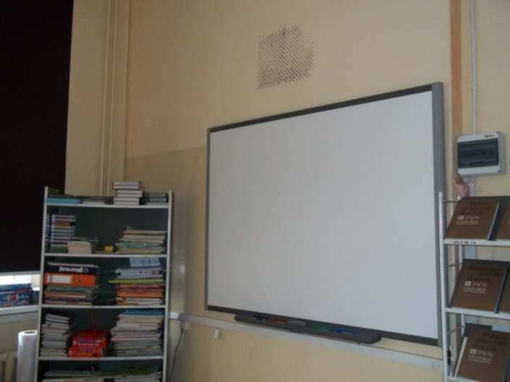
Informatyzacja
PRACOWNIE KOMPUTEROWE
GABINET JĘZYKA ANGIELSKIEGO
12 stanowisk komputerowych dla uczniów
1 stanowisko komputerowe dla nauczyciela
Oprogramowanie: Windows7, Windows XP
Oprogramowanie biurowe: MS Office 2007
Ochrona antywirusowa: Kaspersky
Tablica multimedialna, projektor multimedialny
Łącze internetowe oparte o światłowodową sieć szkieletową
Szkoła Podstawowa nr 9 im. Króla Jana III Sobieskiego w Gliwicach
Szkoła Podstawowa nr 9 im. Króla Jana III Sobieskiego w Gliwicach

Slide 7
Informatyzacja
BIBLIOTEKA –
INTERNETOWE CENTRUM INFORMACJI MULTIMEDIALNEJ
7 stanowisk komputerowych dla uczniów
1 stanowisko komputerowe dla nauczyciela
Oprogramowanie: Windows 7, Windows XP
Oprogramowanie biurowe: MS Office 2007, OpenOffice
Ochrona antywirusowa: Kaspersky
Łącze internetowe oparte o światłowodową sieć szkieletową
Pomoce dydaktyczne: prezentacje multimedialne, audiobooki, płyty CD, kasety video
Komputeryzacja zbiorów: MOL Optivium 2000+
Szkoła Podstawowa nr 9 im. Króla Jana III Sobieskiego w Gliwicach
Szkoła Podstawowa nr 9 im. Króla Jana III Sobieskiego w Gliwicach

Slide 8
Informatyzacja
BIBLIOTEKA - ICIM
Tworzenie materiałów na stronę internetową
Przygotowanie i wysyłanie materiałów do publikacji w lokalnych mediach
Korzystanie z zainstalowanych zasobów: encyklopedii, słowników, prezentacji multimedialnych
Przygotowanie materiałów na potrzeby szkoły: dyplomy, teksty do gazetki szkolnej
Przygotowanie uczniów do konkursów
Wyszukiwanie materiałów dydaktycznych na lekcje
Szkoła Podstawowa nr 9 im. Króla Jana III Sobieskiego w Gliwicach

Slide 9
Bezpieczeństwo w sieci
NAUCZYCIELE
PROGRAMY FILTRUJĄCE, ANTYWIRUSOWE
SZKOLENIA DLA NAUCZYCIELI, SPOTKANIA PROFILAKTYCZNE DLA RODZICÓW
OBCHODY DNIA BEZPIECZNEGO INTERNETU
WSPÓŁPRACA Z JEDNOSTKĄ POLICJI
PROCEDURA REAGOWANIA W SYSTUACJI CYBERPRZEMOCY
KORZYSTANIE Z PLATFORMY EDUKACYJNEJ „DZIECKO W SIECI”
PROGRAM PROFILAKTYKI
Szkoła Podstawowa nr 9 im. Króla Jana III Sobieskiego w Gliwicach
Szkoła Podstawowa nr 9 im. Króla Jana III Sobieskiego w Gliwicach

Slide 10
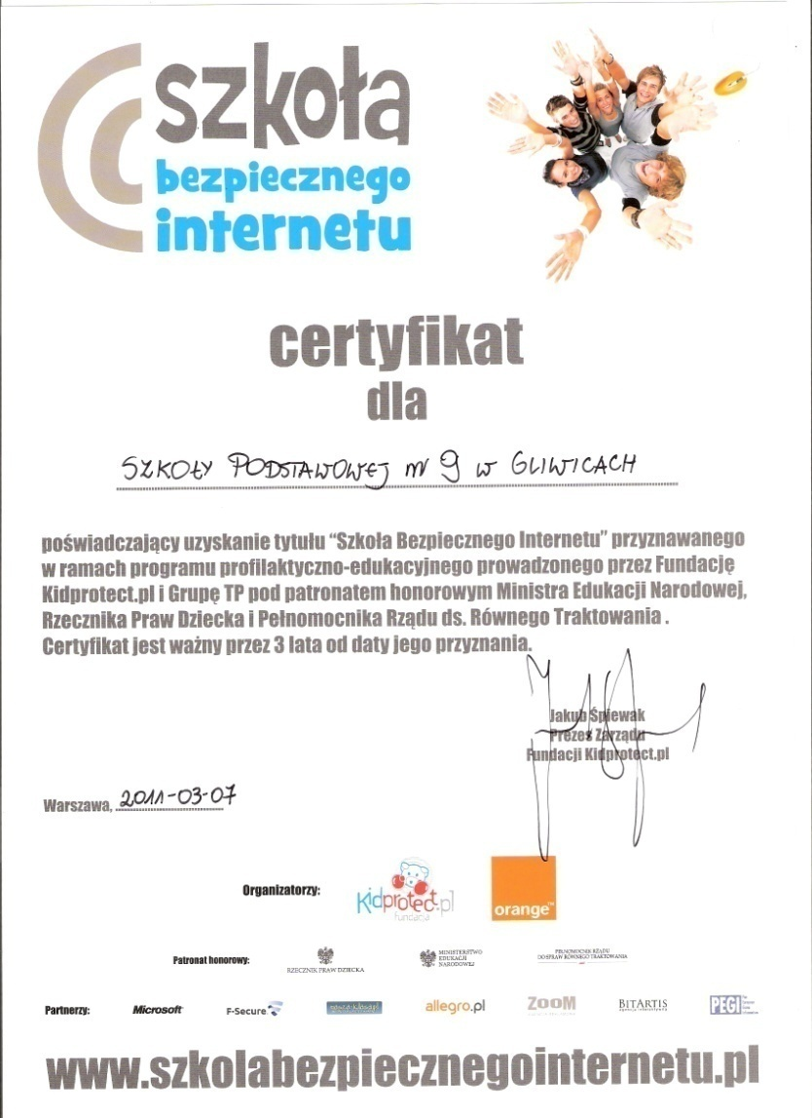
Bezpieczeństwo w sieci
NAUCZYCIELE
Nasza szkoła uzyskała certyfikat Szkoły Bezpiecznego Internetu, przyznawany w ramach programu profilaktyczna- edukacyjnego pod honorowym patronatem Ministra Edukacji Narodowej, Rzecznika Praw Dziecka.
Szkoła Podstawowa nr 9 im. Króla Jana III Sobieskiego w Gliwicach
Szkoła Podstawowa nr 9 im. Króla Jana III Sobieskiego w Gliwicach

Slide 11
Nauczyciel Przyrody: mgr Agnieszka Jarnutowska
Szkoła Podstawowa nr 9 im. Króla Jana III Sobieskiego w Gliwicach
Szkoła Podstawowa nr 9 im. Króla Jana III Sobieskiego w Gliwicach

Slide 12
ZASTOSOWANIE KOMPUTERÓW I TECHNOLOGII INFORMACYJNEJ
NAUCZYCIELE
Tworzenie pomocy dydaktycznych
Lekcje otwarte w pracowni informatycznej
Studia, kursy, warsztaty, szkolenia z TI
Publikacja materiałów dydaktycznych
Korzystanie z oprogramowania firmy Librus
BIP
NAUCZYCIELE
Szkoła Podstawowa nr 9 im. Króla Jana III Sobieskiego w Gliwicach
Szkoła Podstawowa nr 9 im. Króla Jana III Sobieskiego w Gliwicach

Slide 13
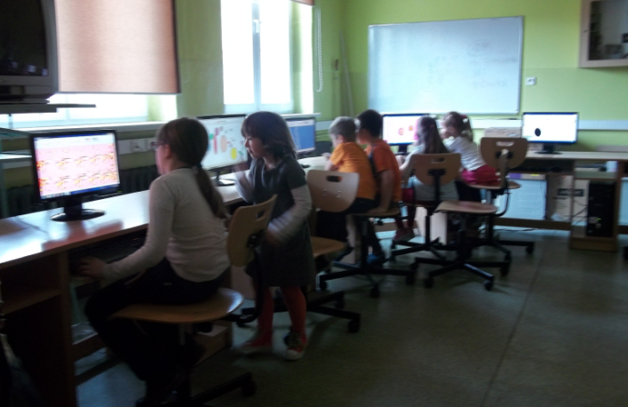
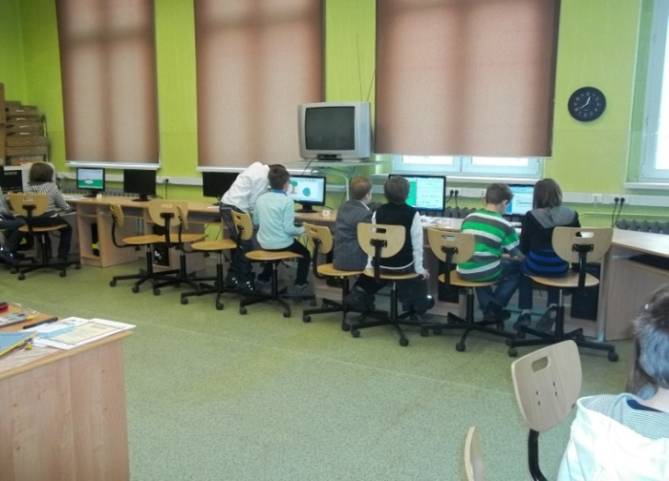
inicjatywy
NAUCZYCIELE
Koła zainteresowań
Organizacja konkursów
Szkoła Podstawowa nr 9 im. Króla Jana III Sobieskiego w Gliwicach
Szkoła Podstawowa nr 9 im. Króla Jana III Sobieskiego w Gliwicach

Slide 14
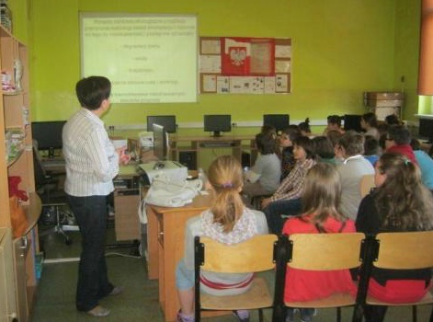
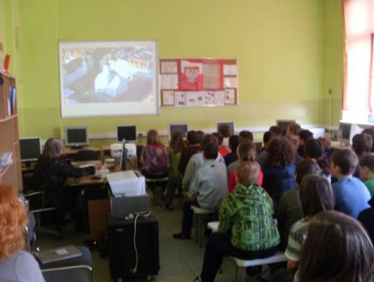
inicjatywy
NAUCZYCIELE
Warsztaty dla uczniów
Prelekcje dla uczniów
Szkoła Podstawowa nr 9 im. Króla Jana III Sobieskiego w Gliwicach
Szkoła Podstawowa nr 9 im. Króla Jana III Sobieskiego w Gliwicach

Slide 15
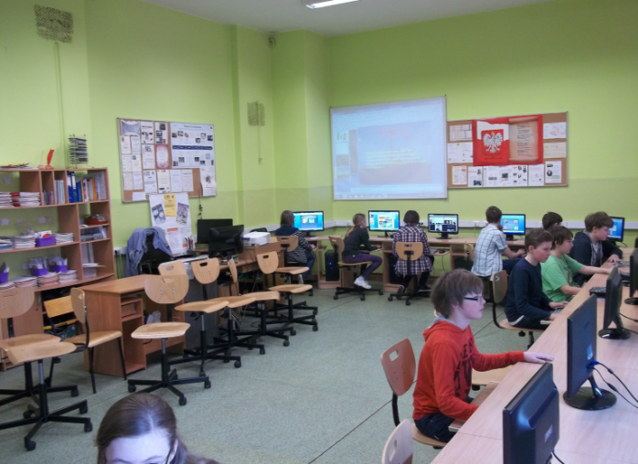
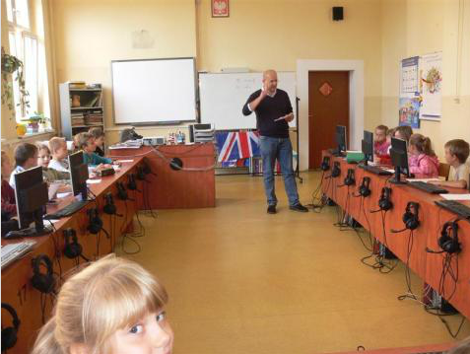
inicjatywy
NAUCZYCIELE
Zajęcia świetlicowe
Europejski Dzień Języków Obcych
Szkoła Podstawowa nr 9 im. Króla Jana III Sobieskiego w Gliwicach
Szkoła Podstawowa nr 9 im. Króla Jana III Sobieskiego w Gliwicach

Slide 16
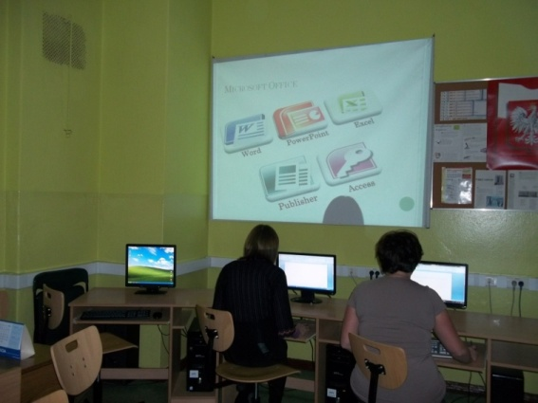
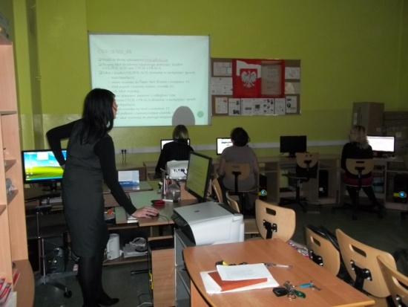
inicjatywy
NAUCZYCIELE
Szkolenia, warsztaty, konferencje, seminaria Rady Pedagogicznej
Promocja Szkoły gimnazjalnej
Zebrania z rodzicami
Szkolenie dla społeczności lokalnej
Szkoła Podstawowa nr 9 im. Króla Jana III Sobieskiego w Gliwicach
Szkoła Podstawowa nr 9 im. Króla Jana III Sobieskiego w Gliwicach

Slide 17
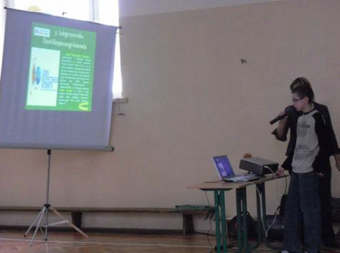
inicjatywy
NAUCZYCIELE
Spotkania z rodzicami w ramach programu „Szkoła dla rodziców”
Zajęcia w ramach Dnia Bezpiecznego Internetu
Projekt „Stawiam na naukę”
Spotkania z rodzicami - Dni otwarte szkoły
Szkoła Podstawowa nr 9 im. Króla Jana III Sobieskiego w Gliwicach
Szkoła Podstawowa nr 9 im. Króla Jana III Sobieskiego w Gliwicach

Slide 18
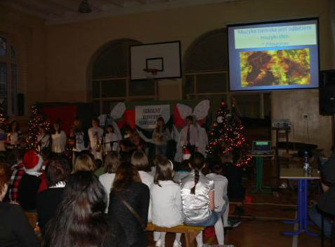
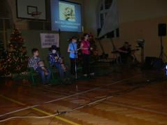
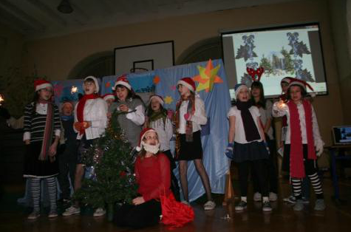
inicjatywy
NAUCZYCIELE
Koncert noworoczny (impreza cykliczna)
Koncert kolęd w języku angielskim (uroczystość cykliczna)
Szkoła Podstawowa nr 9 im. Króla Jana III Sobieskiego w Gliwicach
Szkoła Podstawowa nr 9 im. Króla Jana III Sobieskiego w Gliwicach

Slide 19
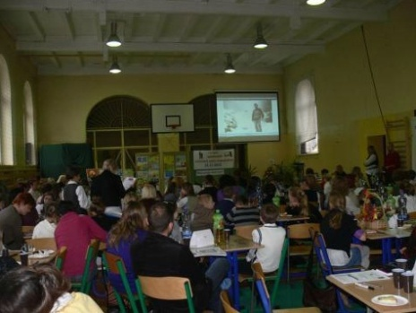
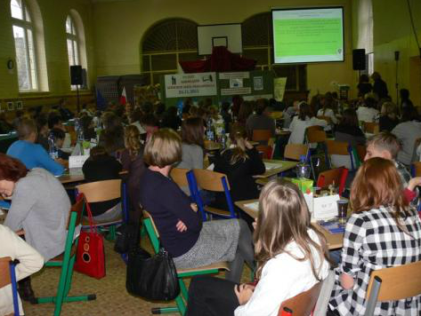
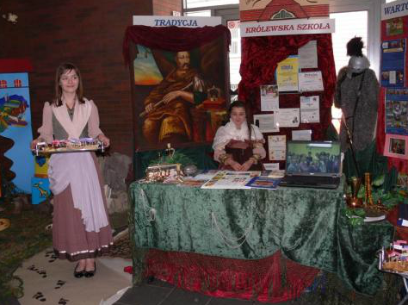
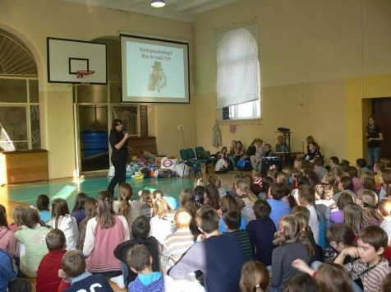
inicjatywy
NAUCZYCIELE
Zlot samorządów
Współpraca ze stowarzyszeniem „Bezpieczna łapa”
Szkoła Podstawowa nr 9 im. Króla Jana III Sobieskiego w Gliwicach
Szkoła Podstawowa nr 9 im. Króla Jana III Sobieskiego w Gliwicach

Slide 20
Uczniowie klasy Vc:
Maja Mazurkiewicz, Tomasz Bronikowski
Szkoła Podstawowa nr 9 im. Króla Jana III Sobieskiego w Gliwicach
Szkoła Podstawowa nr 9 im. Króla Jana III Sobieskiego w Gliwicach

Slide 21
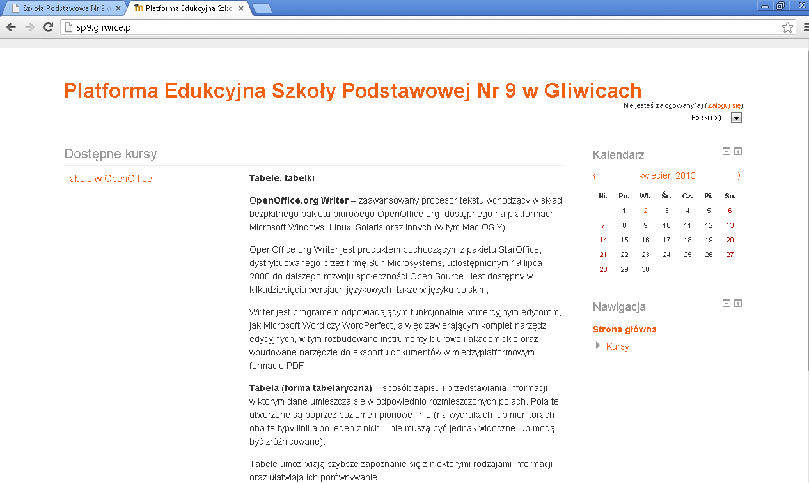
PLATFORMY EDUKACYJNE
uczniowie
2012/2013 wdrażanie szkolnej platformy edukacyjnej Moodle.
www.sp9.gliwice.pl
ok. 100 użytkowników
Szkoła Podstawowa nr 9 im. Króla Jana III Sobieskiego w Gliwicach
Szkoła Podstawowa nr 9 im. Króla Jana III Sobieskiego w Gliwicach

Slide 22
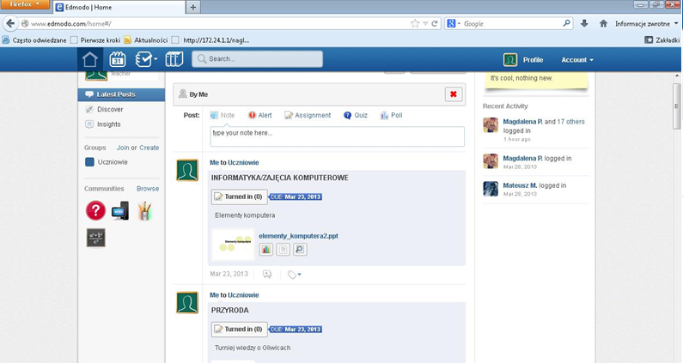
PLATFORMY EDUKACYJNE
uczniowie
2012/2013 wdrażanie szkolnej platformy edukacyjnej Edmodo.
www.edmodo.com
ok. 100 użytkowników
Szkoła Podstawowa nr 9 im. Króla Jana III Sobieskiego w Gliwicach

Slide 23
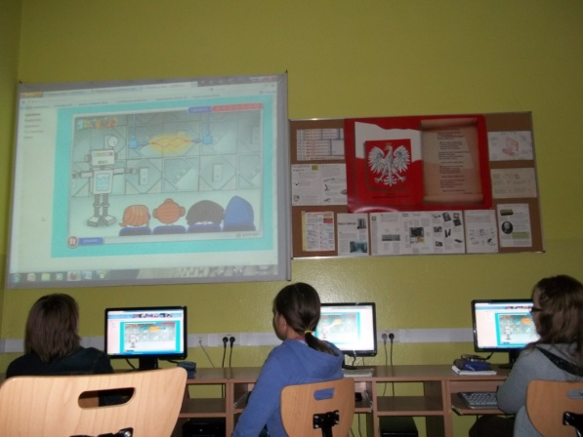
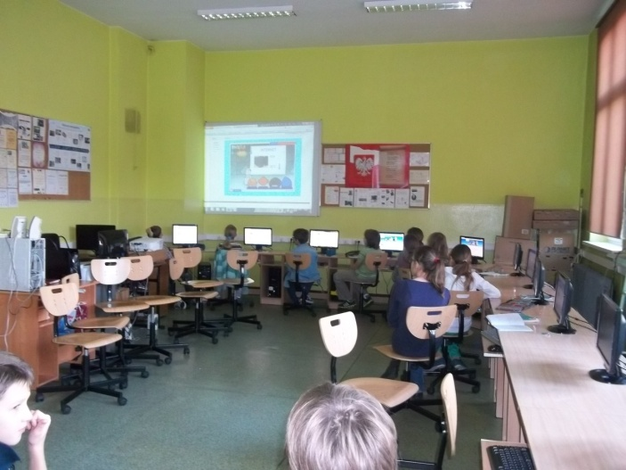
PLATFORMY EDUKACYJNE
uczniowie
Od 2011 podczas obchodów Dnia Bezpiecznego Internetu uczniowie naszej szkoły korzystają z platformy edukacyjnej Dziecko w sieci.
Szkoła Podstawowa nr 9 im. Króla Jana III Sobieskiego w Gliwicach

Slide 24
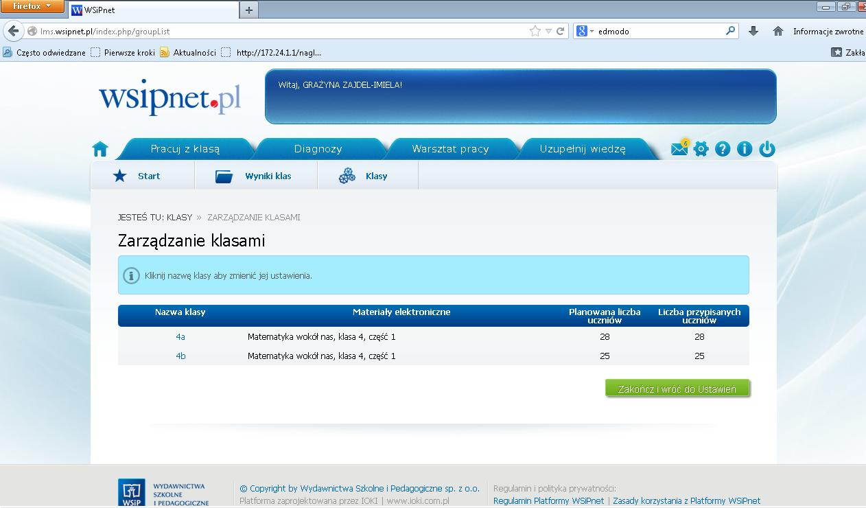
PLATFORMY EDUKACYJNE
uczniowie
2012/2013 korzystanie przez uczniów klas IV z platformy edukacyjnej wsipnet.pl
Szkoła Podstawowa nr 9 im. Króla Jana III Sobieskiego w Gliwicach

Slide 25
SUCKESY uczniów w Konkursach międzyszkolnych
uczniowie
W bieżącym roku szkolnym zdobyliśmy:
Wyróżnienie w wojewódzkim konkursie „Śląska noc naukowców”
1 miejsce w miejskim konkursie „Karuzela ze Schweitzerem”
2 miejsce w miejskim konkursie „Gliwice moje miasto”
1 miejsce w międzyszkolnym konkursie „Zdrowa Akademia Jana Brzechwy”
2 miejsce w międzyszkolnym konkursie „Gliwickie Lwy”
2 miejsce w międzyszkolnym konkursie „Kubuś Puchatek widziany oczami Webmastera”
2 miejsce w międzyszkolnym konkursie „Rok 2013 rokiem Powstania Styczniowego”
Szkoła Podstawowa nr 9 im. Króla Jana III Sobieskiego w Gliwicach
Szkoła Podstawowa nr 9 im. Króla Jana III Sobieskiego w Gliwicach

Slide 26
FILM
Pedagog szkolny: mgr Joanna Troll
Szkoła Podstawowa nr 9 im. Króla Jana III Sobieskiego w Gliwicach
Szkoła Podstawowa nr 9 im. Króla Jana III Sobieskiego w Gliwicach

Slide 27
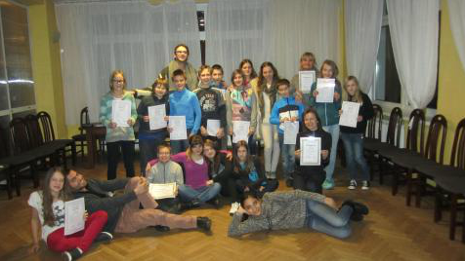
WYKORZYSTANIE TI W PROJEKTACH
PROJEKTY CERTYFIKATY
Program EuroWeek - Szkoła Liderów
Szkoła Podstawowa nr 9 im. Króla Jana III Sobieskiego w Gliwicach
Szkoła Podstawowa nr 9 im. Króla Jana III Sobieskiego w Gliwicach

Slide 28
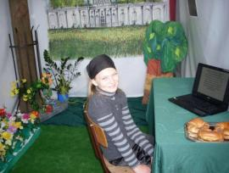
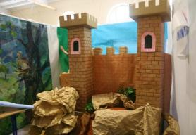
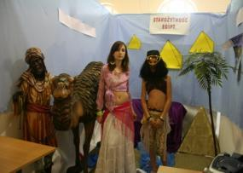
WYKORZYSTANIE TI W PROJEKTACH
PROJEKTY CERTYFIKATY
Projekt
„HOMO-SAPIENS, HOMO-SCIENCE”
Szkoła Podstawowa nr 9 im. Króla Jana III Sobieskiego w Gliwicach
Szkoła Podstawowa nr 9 im. Króla Jana III Sobieskiego w Gliwicach

Slide 29
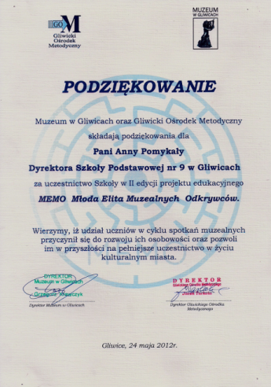
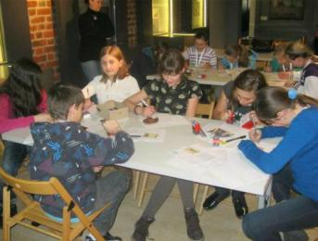
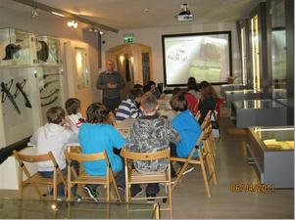
WYKORZYSTANIE TI W PROJEKTACH
PROJEKTY CERTYFIKATY
Program ,,MEMO” Młoda Elita Muzealnych Odkrywców
Szkoła Podstawowa nr 9 im. Króla Jana III Sobieskiego w Gliwicach
Szkoła Podstawowa nr 9 im. Króla Jana III Sobieskiego w Gliwicach

Slide 30
WYKORZYSTANIE TI W PROJEKTACH
PROJEKTY CERTYFIKATY
Współpraca z Towarzystwem opieki nad zwierzętami w Polsce – Koło w Gliwicach „Bezpieczna Łapa”
Szkoła Podstawowa nr 9 im. Króla Jana III Sobieskiego w Gliwicach
Szkoła Podstawowa nr 9 im. Króla Jana III Sobieskiego w Gliwicach

Slide 31
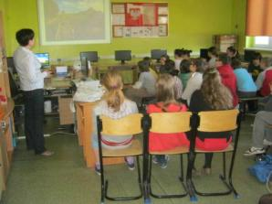
WYKORZYSTANIE TI W PROJEKTACH
PROJEKTY CERTYFIKATY
Program „Marchewka a nie chipsy - Otwarte drzwi w szkole dla pełnowartościowego odżywiania”
Szkoła Podstawowa nr 9 im. Króla Jana III Sobieskiego w Gliwicach
Szkoła Podstawowa nr 9 im. Króla Jana III Sobieskiego w Gliwicach

Slide 32
WYKORZYSTANIE TI W PROJEKTACH
PROJEKTY CERTYFIKATY
Program „Ślady przeszłości-uczniowie adoptują zabytki”
Szkoła Podstawowa nr 9 im. Króla Jana III Sobieskiego w Gliwicach
Szkoła Podstawowa nr 9 im. Króla Jana III Sobieskiego w Gliwicach

Slide 33
WYKORZYSTANIE TI W PROJEKTACH
PROJEKTY CERTYFIKATY
Projekty finansowane przez
Unię Europejską:
„Pierwsze doświadczenia drogą do wiedzy”
„Stawiam na naukę”
Szkoła Podstawowa nr 9 im. Króla Jana III Sobieskiego w Gliwicach
Szkoła Podstawowa nr 9 im. Króla Jana III Sobieskiego w Gliwicach

Slide 34
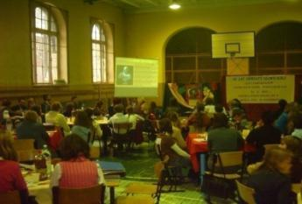
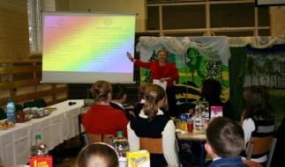
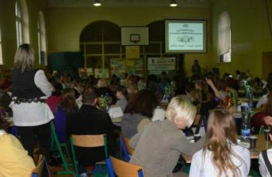
WYKORZYSTANIE TI W PROJEKTACH
PROJEKTY CERTYFIKATY
ZLOT SAMORZĄDÓW GLIWICKICH SZKÓŁ PODSTAWOWYCH
Szkoła Podstawowa nr 9 im. Króla Jana III Sobieskiego w Gliwicach
Szkoła Podstawowa nr 9 im. Króla Jana III Sobieskiego w Gliwicach

Slide 35
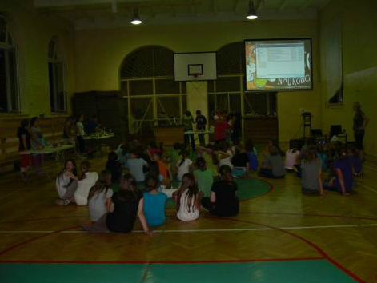
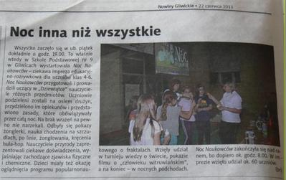
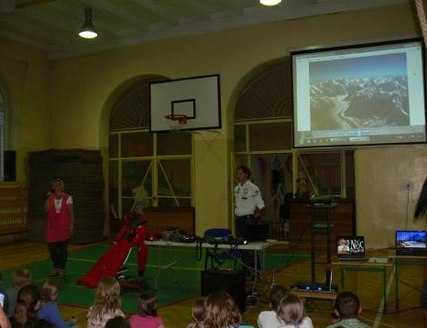
WYKORZYSTANIE TI W PROJEKTACH
PROJEKTY CERTYFIKATY
Noc naukowców
Szkoła Podstawowa nr 9 im. Króla Jana III Sobieskiego w Gliwicach
Szkoła Podstawowa nr 9 im. Króla Jana III Sobieskiego w Gliwicach

Slide 36
CERTYFIKATY i DYPLOMY
PROJEKTY CERTYFIKATY
Szkoła Podstawowa nr 9 im. Króla Jana III Sobieskiego w Gliwicach
Szkoła Podstawowa nr 9 im. Króla Jana III Sobieskiego w Gliwicach

Slide 37
CERTYFIKATY i DYPLOMY
PROJEKTY CERTYFIKATY
Szkoła Podstawowa nr 9 im. Króla Jana III Sobieskiego w Gliwicach
Szkoła Podstawowa nr 9 im. Króla Jana III Sobieskiego w Gliwicach

Slide 38
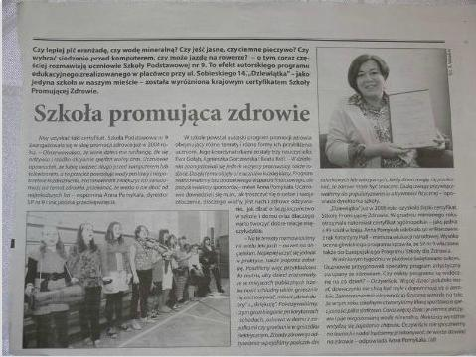
CERTYFIKATY i DYPLOMY
PROJEKTY CERTYFIKATY
Szkoła Podstawowa nr 9 im. Króla Jana III Sobieskiego w Gliwicach
Szkoła Podstawowa nr 9 im. Króla Jana III Sobieskiego w Gliwicach

Slide 39
CERTYFIKATY i DYPLOMY
PROJEKTY CERTYFIKATY
Szkoła Podstawowa nr 9 im. Króla Jana III Sobieskiego w Gliwicach
Szkoła Podstawowa nr 9 im. Króla Jana III Sobieskiego w Gliwicach

Slide 40
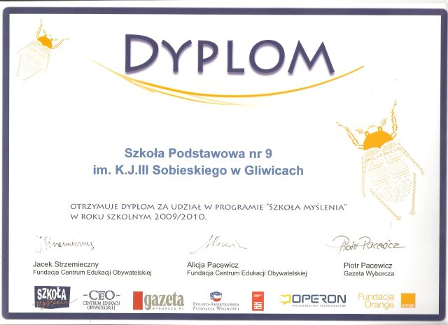
CERTYFIKATY i DYPLOMY
PROJEKTY CERTYFIKATY
Szkoła Podstawowa nr 9 im. Króla Jana III Sobieskiego w Gliwicach
Szkoła Podstawowa nr 9 im. Króla Jana III Sobieskiego w Gliwicach

Slide 41
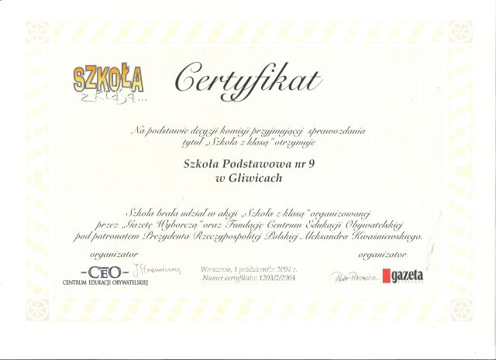
CERTYFIKATY i DYPLOMY
PROJEKTY CERTYFIKATY
Szkoła Podstawowa nr 9 im. Króla Jana III Sobieskiego w Gliwicach
Szkoła Podstawowa nr 9 im. Króla Jana III Sobieskiego w Gliwicach

Slide 42
CERTYFIKATY i DYPLOMY
PROJEKTY CERTYFIKATY
Szkoła Podstawowa nr 9 im. Króla Jana III Sobieskiego w Gliwicach
Szkoła Podstawowa nr 9 im. Króla Jana III Sobieskiego w Gliwicach

Slide 43
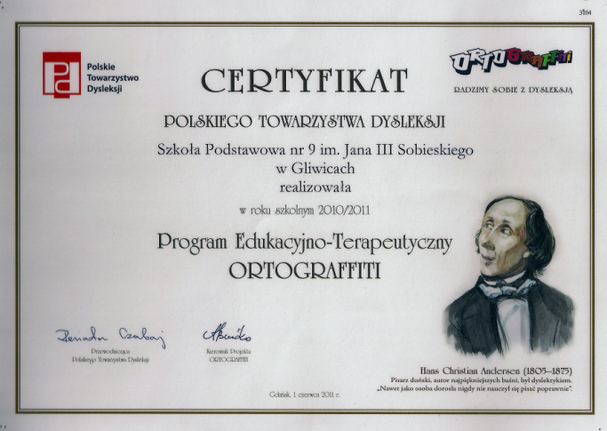
CERTYFIKATY i DYPLOMY
PROJEKTY CERTYFIKATY
Szkoła Podstawowa nr 9 im. Króla Jana III Sobieskiego w Gliwicach
Szkoła Podstawowa nr 9 im. Króla Jana III Sobieskiego w Gliwicach

Slide 44
CERTYFIKATY i DYPLOMY
PROJEKTY CERTYFIKATY
Szkoła Podstawowa nr 9 im. Króla Jana III Sobieskiego w Gliwicach
Szkoła Podstawowa nr 9 im. Króla Jana III Sobieskiego w Gliwicach

Slide 45
Szkoła Podstawowa nr 9 im. Króla Jana III Sobieskiego w Gliwicach
Szkoła Podstawowa nr 9 im. Króla Jana III Sobieskiego w Gliwicach

Slide 46
Prezentację w imieniu całej społeczności szkolnej przedstawili: Dyrektor szkoły: mgr Anna Pomykała Nauczyciele: mgr Aldona Floryan mgr inż. Edyta Stanisławska Uczennice: Laura Adamczyk (klasa Vc) Ola Wybraniec (klasa Vc)
Szkoła Podstawowa nr 9 im. Króla Jana III Sobieskiego w Gliwicach
Szkoła Podstawowa nr 9 im. Króla Jana III Sobieskiego w Gliwicach

Slide 47
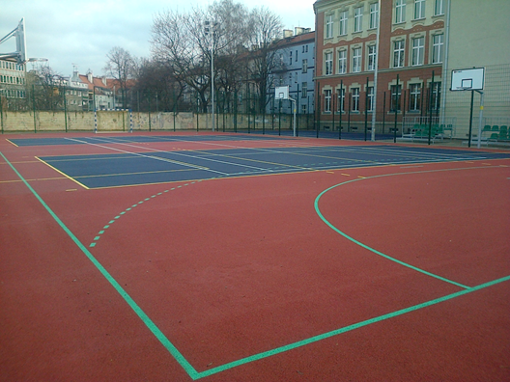
Dziękujemy za uwagę
Szkoła Podstawowa nr 9 im. Króla Jana III Sobieskiego w Gliwicach
Szkoła Podstawowa nr 9 im. Króla Jana III Sobieskiego w Gliwicach

